Slide 1
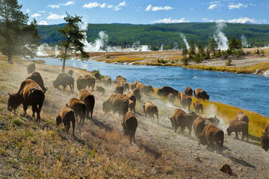
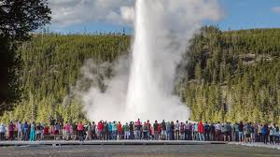
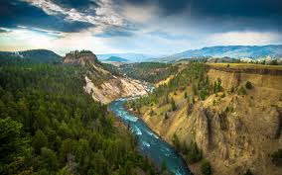
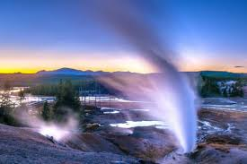
Nacionalni park yellowstone

Slide 2
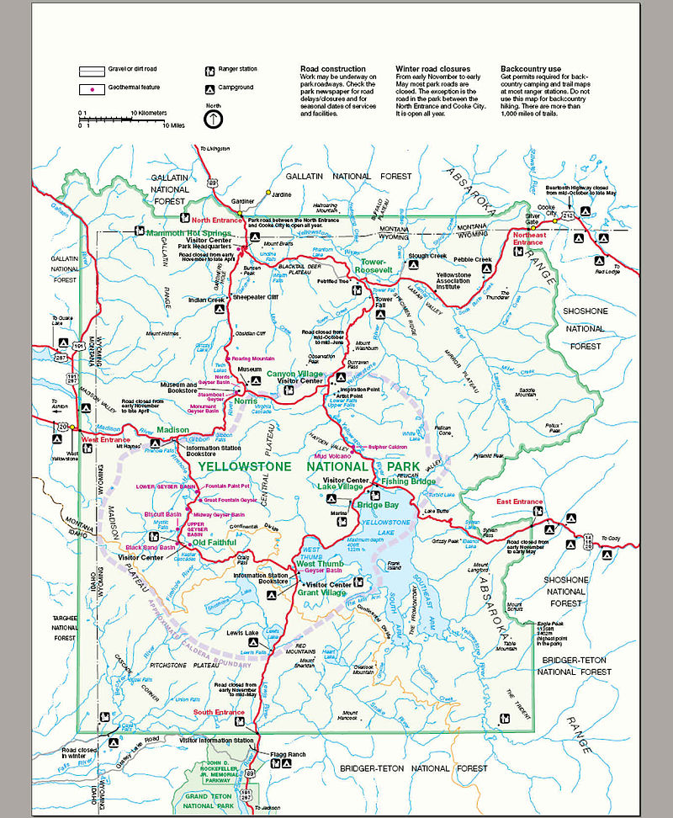
Geografski položaj
Yellowstone se nalazi u SAD-u
96 % nacionalnog parka nalazi se u državi Wyoming
3 % u državi Montani
1 % u državi Idahu

Slide 3
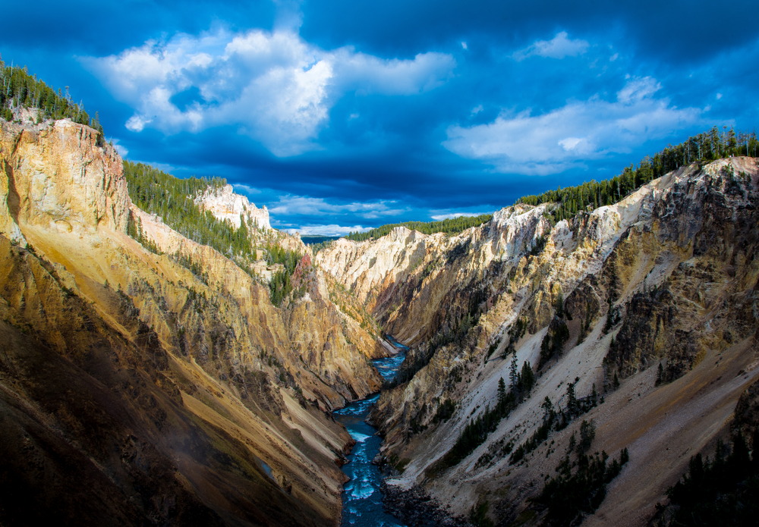
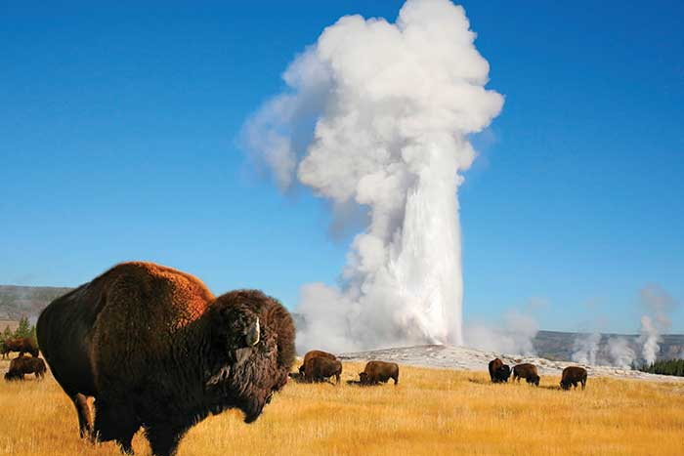
O yellowstone-u
Naziv parka potječe od rijeke Yellowstone koju su francuski traperi zbog žutih litica nazvali Roche Jaune sto u prijevodu na engleski znači Yellowstone
Yellowstone se ističe kao i najstariji nacionalni park jer je utemeljen 1.3.1872
Rasprostire se na području od 8.987 km2
Park je također poznat po divljim životinjama, gejzirima te super vulkanu

Slide 4
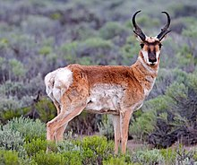
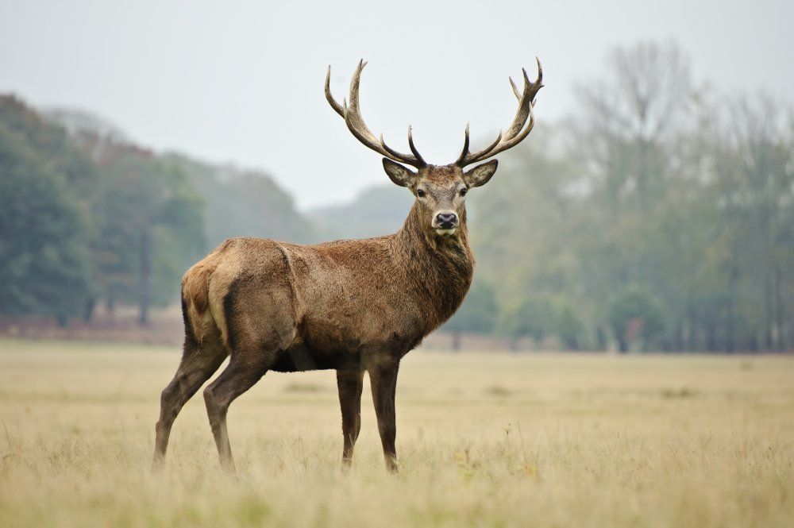
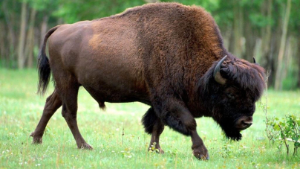
Životinjski svijet
U parku obitavaju mnoge životinjske vrste uključujući čak šest vrsta parnoprstaša kao što su: bizon, jelen, los, vitoroga antilopa, te kratkorogi i dugorogi muflon; ali i zvijeri kao što su: grizli, mrki medvjed, sivi vuk, kojot i puma. Zapravo, paleontološko istraživanje dr. Lamar Cave je dokazalo da je ova raznolikost faune nastala u prapovijesti i otprilike je zadržana do danas. Osobito su značajni sivi medvjedi koji su predmet sustavnog proučavanja i održavanja u posljednjih 30 godina. Danas u parku obitava oko 50 plodnih ženki i 150 mladunaca rođenih u posljednje tri godine.
Relativno veliki broj bizona zadaje veliku brigu rančerima koji se pribojavaju da bi bizoni mogli zaraziti domaću stoku. Oko pola bizona bilo je izloženo bakteriji bruceloze koju su sa svojom stokom donijeli Europljani. Bolest bruceloze može značajno prorijediti domaću stoku.

Slide 5
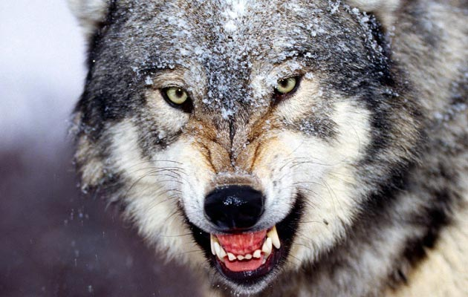
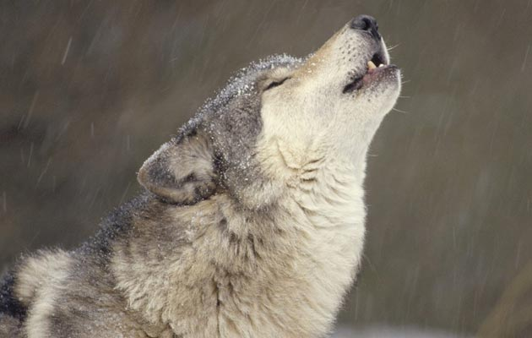
Životinjski svijet
Osim bizona, rančeri se pribojavaju i vukova koji često napadaju domaću stoku i ovce. Do 1994. godine u parku nije bilo vukova jer su sustavno uništavani i ubijani još od 1926. Međutim, odlukom američkog ureda za ribe i divlje životinje sivi vukovi su 1995. vraćeni u Yellowstone pa sada u višim dijelovima parka obitava oko 300 jedinki. Vukovi se nakon povratka u park ne smatraju ugroženom vrstom pa je njihov odstrel dozvoljen, ali kako dolazi do miješanja sa zaštićenom vrstom vukova koji se sami premještaju i dolaze u park iz Kanade, gotovo je nemoguće razlikovati zaštićene od nezaštićenih vukova.
Nakon što je u prošlosti vuk bio istrijebljen iz parka, titulu najvećeg lovca nosio je kojot. Kako je kojot bio nesposoban za izlov većih životinja koje nisu njegov prirodni plijen, tako je među tim životinjama došlo do porasta bolesnih i hromih životinja te je na taj način poremećena prirodna ravnoteža.

Slide 6
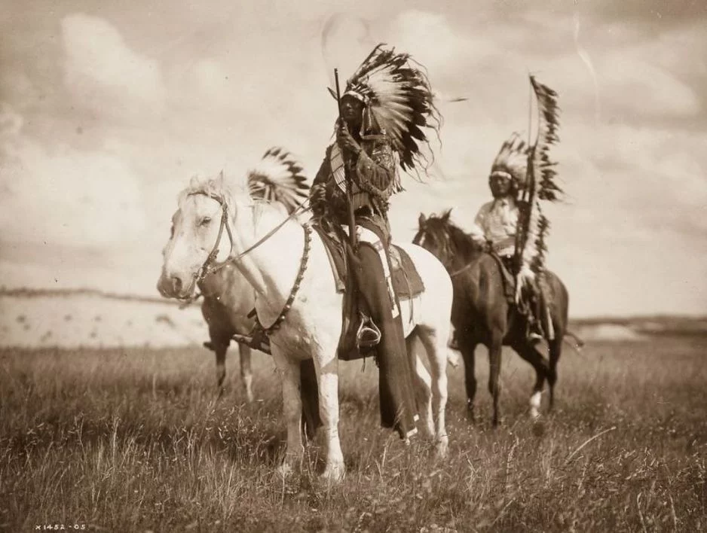
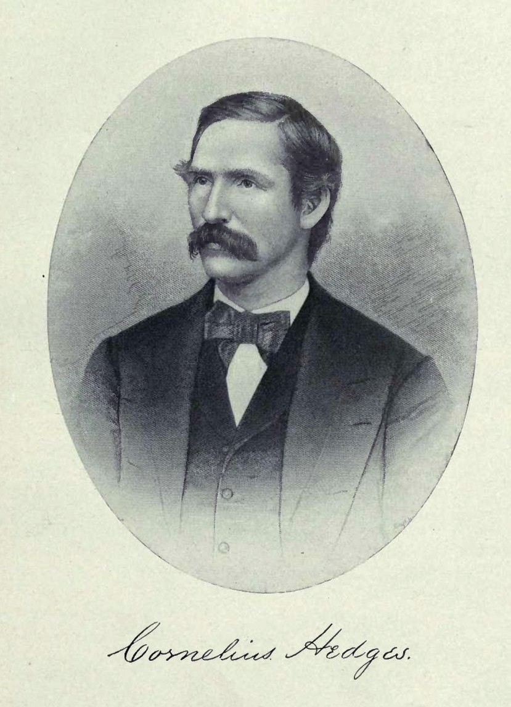
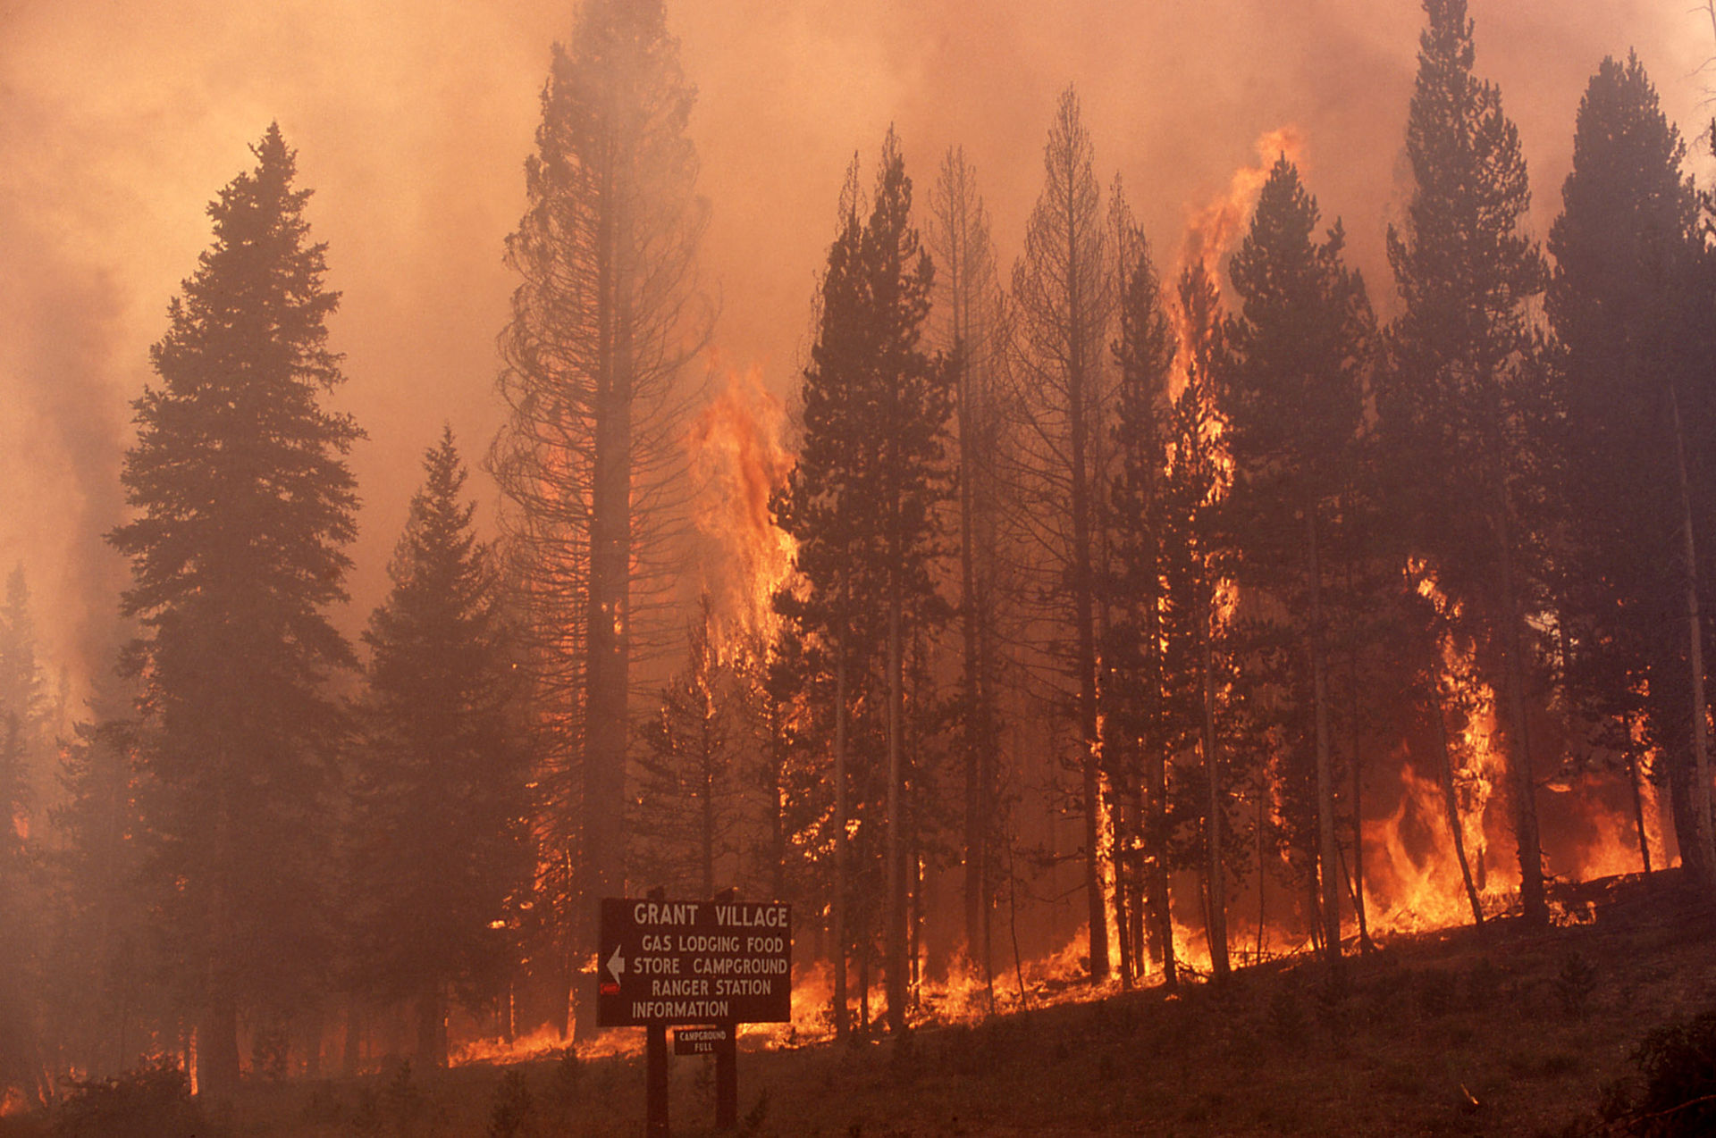
Povijest
Povijest ljudi koji su bili povezani sa parkom započinje prije oko 11.000 godina kada Indijanci na području parka započinju s lovom i ribolovom. Prvi bijelci na području parka su bili članovi ekspedicije istraživača Lewisa i Clarka a tu su stigli 1805. godine i u parku su ih dočekala indijanska plemena Nez Percé, Crow i Šošoni. Nakon toga mnoge su ekspedicije dolazile na područje parka otkrivajući sve njegove ljepote.
Cornelius Hedges, pisac i odvjetnik iz Montane, koji je bio član ekspedicije Washburn, predložio je da se ovo područje stavi pod zaštitu kao prvi nacionalni park uopće, što je i učinjeno, pa je 1872. Yellowstone proglašen nacionalnim parkom. Nakon što je 1917. godine upravljanje parkom preuzela novoosnovana Služba nacionalnih parkova, podignute su stotine objekata koji su danas zaštićeni povijesni spomenici, a u parku je također pronađeno više od 1000 arheoloških lokaliteta.
Šumski požari u parku se javljaju gotovo svake godine, a u velikom požaru 1988. godine gotovo je trećina parka opustošena. Opasnost parku za ekosustav parka predstavlja i veliki broj posjetitelja, te invazivne vrste životinja, zbog čega je park od 1995. do 2003. godine bio upisan na popis mjesta svjetske baštine u opasnosti.

Slide 8
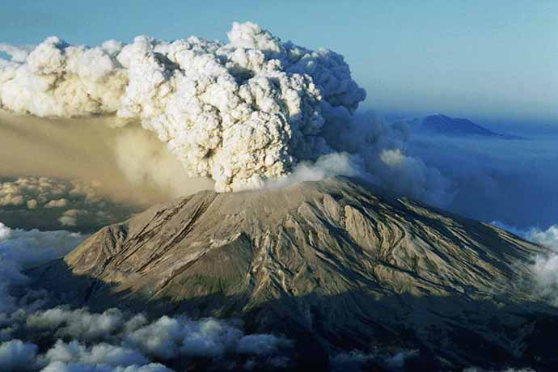
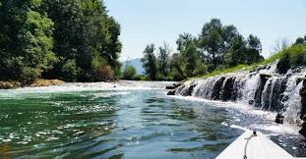
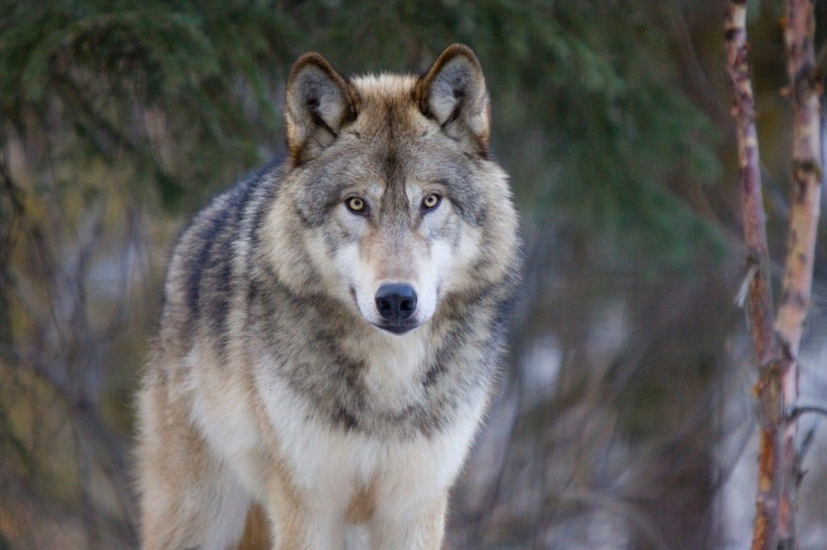
Čuvajmo prirodu!
Hvala na pažnji

